Slide 1

Soutenance Projet Info
Réalisé par :
Prely Bertrand
Wahbi Amine
Kitane Mehdi
Laurenson Pierre

Slide 2
Motivations
Désir de réaliser un Jeu ludique et original
Captiver l’attention du joueur
Relier ce Jeu au monde du Handicap
Sensibiliser et lutter contre les lieux communs
Notes:
On desirait realiser un jeu , mais un jeu qui soit utile. On a voulu inventer un jeu qui arrive a capter l’attention du joueur. Du coup on a fais le lien avec le monde du Handicap, parce qu’on a remarqué que tres peu de jeu concernant ce sujet existe. On a donc choisis de créer un Jeu qui lutte contre les lieux communs sur le Handicap tout en essayant de rester ludique.

Slide 3
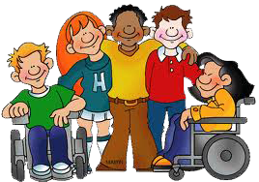
Handiz’Game
Notes:
Nous avons donc créer HandizGame dont le nom nous a été insufflee par l’association HandizGoud. ( pour ceux qui ne le savent peut etre pas l’association HandizGoud est l’association qui s’occupe des personnes en situation de Handicap à l’INSA.

Slide 4
Objectifs Principaux
Un jeu basé sur une recherche d’objets
Instruire le joueur au travers d’un Quizz
Permettre au joueur de s’entrainer
Notes:
Afin de repondre à nos motivations 3 objectifs sont sortis du lot , à savoir les 3 ci dessus.( 3 paramètres indispensable dans notre jeu )
Nous avons entrepris de réaliser un jeu dans lequel un personnage principal est a la recherche d’objets
Sensibiliser le joueur sur le Handicap a l’aide d’un quizz sur le handicap qui apparaitra au cours du Jeu
Créer un mode séparé du jeu afin que le joueur puisse s’initier avant de jouer

Slide 5
Fonctions Principales
Se déplacer sur une carte et interagir
Présence d’une base de donnée sur le Handicap
Répondre à des questions sur le Handicap en temps limité
Offrir au joueur la possibilité de s’améliorer
Confronter le joueur a différents niveaux de difficultés
Notes:
Pour repondre a nos objectifs nous avons decidé de :
Permettre au personnage principal de se deplacer sur une carte contenant des patients et leurs objets ponctuée de pieges et obstacles
Créer une base de donnee contenant de nombreuses questions classees suivant differents themes qui apparaitront dans le jeu afin que le personnage principal puisse remplir sa mission
Afin que le jeu reste captivant nous avons decide d’imposer un temps limité pour remplir cette meme mission
Nous avons créer un mode Initiation afin que le joueur puisse approfondir les questions sur lesquelles il a eu des difficultés dans le jeu grâce a des indices et des explications fournies uniquement dans ce mode et le Mode SCORE qui permet de voir son evolution au fur et a mesure
Nous avons mis en place un systeme de niveau , qui consiste a augmenter le nombre de mission a remplir en fonction de l’avancement dans le jeu ( avancement qui est defini par le nombre d’objets que l’on a ramener a son proprietaire )

Slide 6
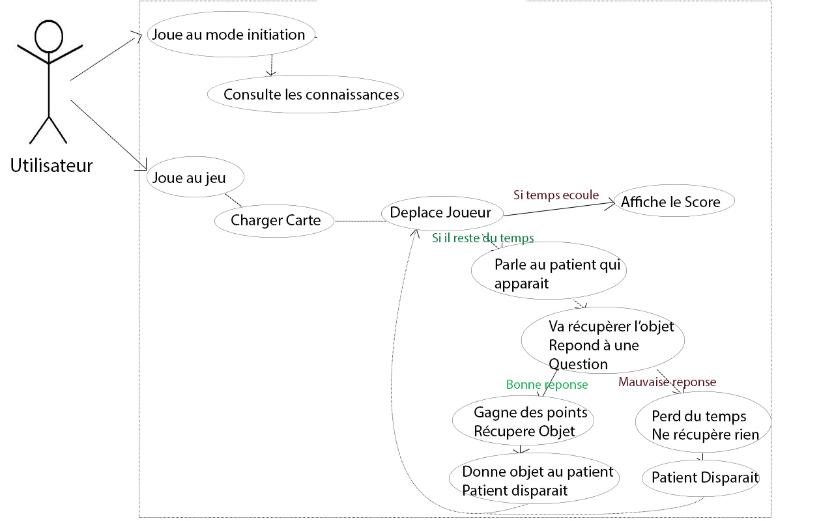
Cycle du Jeu

Slide 7
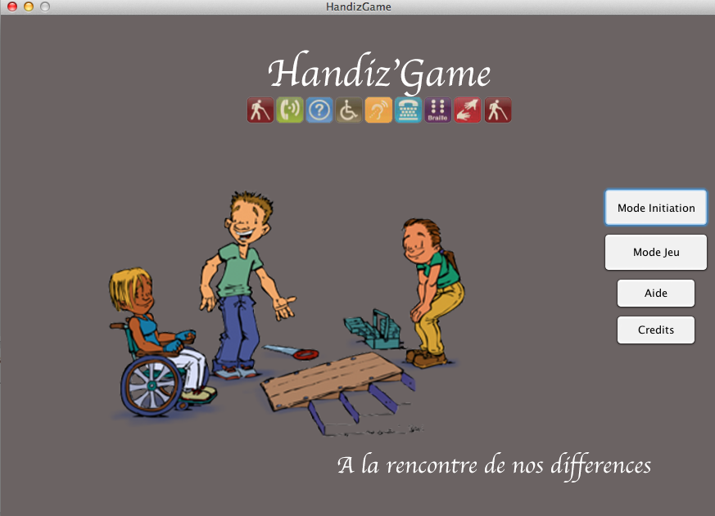
Démonstration

Slide 8
Problèmes rencontrés
Compatibilité Java
Petites difficultés résolues
Difficultés de trouver des questions
Découverte d’autres langages
Notes:
Tout au long du projet nous avons rencontres quelques problèmes:
La compatibilité entre les différentes machines virtuelles Java qui ne lisent pas toutes le code de la meme maniere
Difficultes
Bug si il y a trop de patients sur la carte, Resolu en creant des Threads et en comptant le nombre delements sur la carte
Probleme pour relier les objets aux patients, Resolu avec un system d’ID deffinissant chaque patient.
Jeu au debut trop long, car le jeu chrgait les images au fur et a mesure(comme au DS) ➔ Resolu en chargant en memoire tous les elements et images. Car le plus long en Java est la lecture de fichier sur le disque dur, plus que les calculs.
Systeme de singleton pour pouvoir notifier des patients.
Lecture Fichier Xml
Difficultee de trouver des images libres de droits et acceptable pour le Jeu
Difficultes pour trouver les questions> Questions sur le handicap pas assez pertinantes
Decouverte du languages Xml et html

Slide 9
Conclusion
Un travail d’équipe
Un cahier des charges rempli
Un apprentissage sur le Handicap tout au long du projet
Progression au niveau de la programmation
Notes:
Nous avons pu voir tout au long de projet que l’organisation dans l’equipe est primmordiale, fort heureusement nous avons su déléguer les taches et chacun s’est occupé de ce qu’il savait ou pouvait faire sans ralentir les autres du groupes , notamment le SVN qui nous a bien aidé une fois que nous l’avions bien pris en main.
Le projet terminé , nous pouvons aujourd’hui affirmer que nous avons valide les exigences annoncees par le cahier des charges au debut du projet. Nous sommes plutot content du résultat final vis a vis de ce que nous imaginions au depart.
A travers la recherche de questions pour la base de donnee ( et aussi lorsque nous avons effectue l’etat de l’art pour le cahier des charges ) nous avons appris beaucoup de choses sur le handicap
De plus notre niveau en programmation a evolue et nous comprenons desormais certaines choses qui restaient floues en debut de projet ( plus toutes les nouvelles choses que nous avons appris )

Slide 10
Améliorations Envisageables
Possibilité de mettre à jour la base de donnée en ligne
Création d’environnements supplémentaires plus variés
Elargir la diversité des thèmes abordés
Implanter des niveaux de difficulté dans les questions
Notes:
On met la base de donnée en ligne sur un serveur et on peut modifier directement les questions sur le serveur ( voir une possibilite que HandizGoud puisse modifier les questions et propager le jeu )
De plus nous avons un contact avec l’APF ( association des paralyses de France ) qui pourraient aussi dans l’ideal deployer le jeu afin d’amplifier son utilité

